Slide 1
Экологические ниши
Автор презентации: учитель биологии и химии
МБОУ СОШ № 131
Цирина Татьяна.Анатольевна.

Slide 2
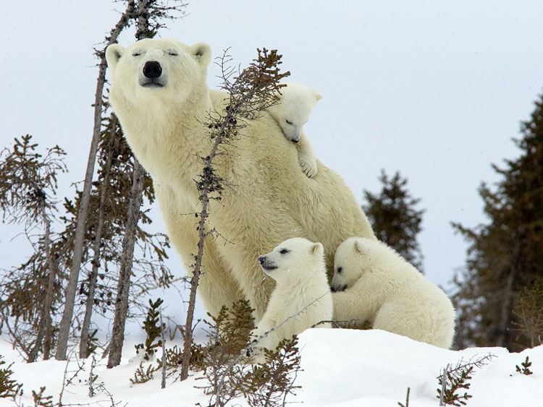
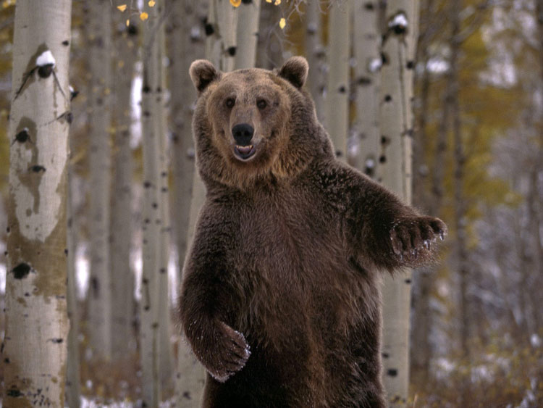
Местообитание организма
Все знают, что бурый медведь обитает в лесах, а белый медведь живет на севере среди льдов и снегов. Этих животных мы наверняка не встретим в пустыне. Когда эколог использует термин «местообитание» , он подразумевает место, где живет организм, его «адрес».

Slide 3
Экологическая ниша
В природе на одной и той же территории обитают сотни популяций разных видов. Организмы ведут жесткую конкурентную борьбу между собой. А уживаются они рядом благодаря тому, что занимают разные экологические ниши и поэтому не мешают друг другу.

Slide 4
Экологическая ниша
Экологическая ниша определяется совокупностью всех жизненных условий, необходимых для существования того или иного вида, а также его ролью в биологическом сообществе. Можно сказать, что экологическая ниша — это «профессия» организма.

Slide 5
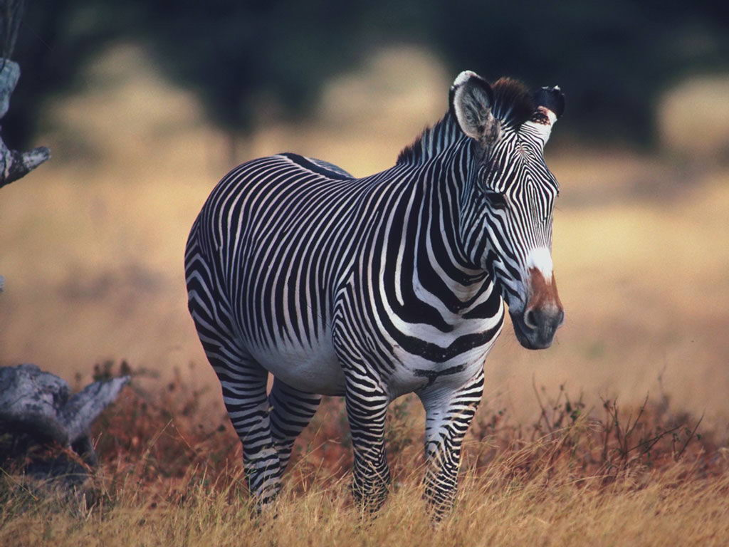
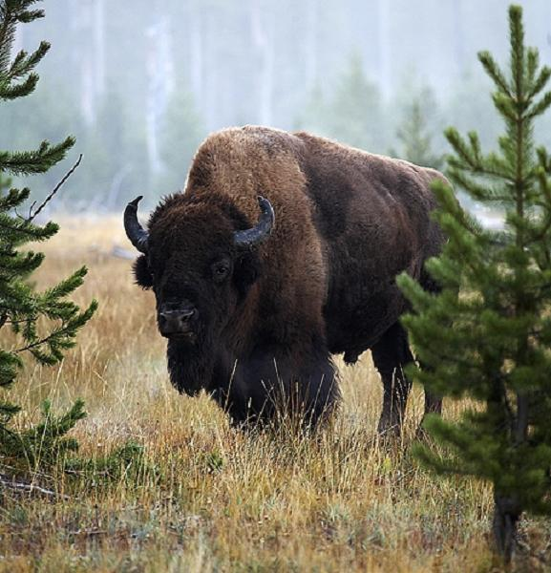
Экологическая ниша
Кенгуру, зебра и бизон, систематически далекие друг от друга, обитают на разных континентах, но занимают сходные ниши на просторах степей.

Slide 6
Экологическая ниша
В то же время травоядные животные, обитающие в одном месте, могут занимать различные
экологические ниши, поедая
траву на разной
высоте.

Slide 7
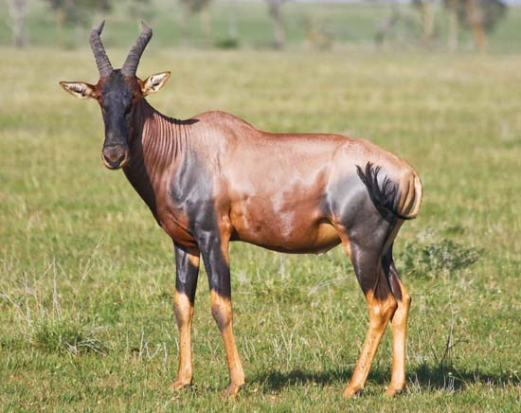
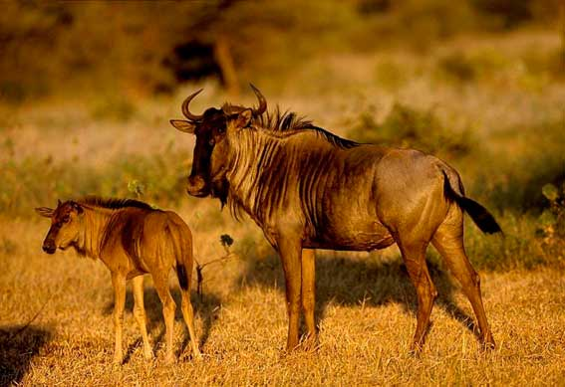
Экологическая ниша
В африканских саваннах копытные используют пастбищные корма по-разному: зебры обрывают верхушки трав, антилопы гну поедают определенные виды растений, а антилопы топи кормятся высокими стеблями.

Slide 8
Экологическая ниша
Разные виды растений могут существовать в одном травостое благодаря тому, что их корневые системы поглощают воду и минеральные соли с различной глубины, а надземные части растений имеют разную высоту и не затеняют полностью друг друга.

Slide 9
Экологическая ниша
Представители разных видов птиц, обитающих совместно, имеют разные рационы питания, активны в разное время суток и, следовательно, занимают различные ниши.

Slide 10
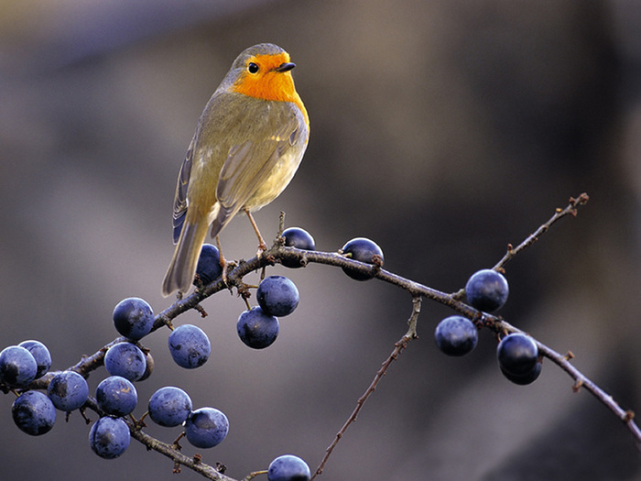
Экологическая ниша
Экологические ниши совместно живущих видов могут частично перекрываться, но полностью никогда не совпадают, так как при этом вступает в действие закон конкурентного исключения и один вид вытесняет другой.

Slide 11
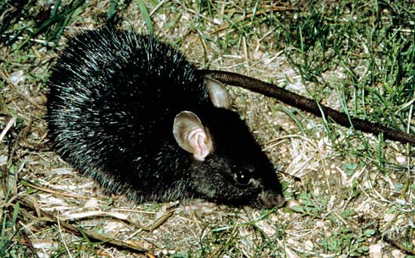
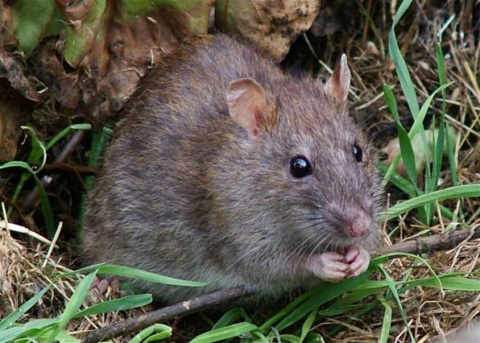
Экологическая ниша
При совместном обитании популяций серой и черной крыс серые крысы постепенно вытесняют черных.

Slide 12
Экологическая ниша
Нередко один и тот же вид может занимать различные ниши в разных местообитаниях или географических районах. Хорошим примером является сам человек. В некоторых странах он занимает преимущественно пищевую нишу плотоядного организма, в других — растительноядного. В большинстве же случаев человек является существом
всеядным.

Slide 13
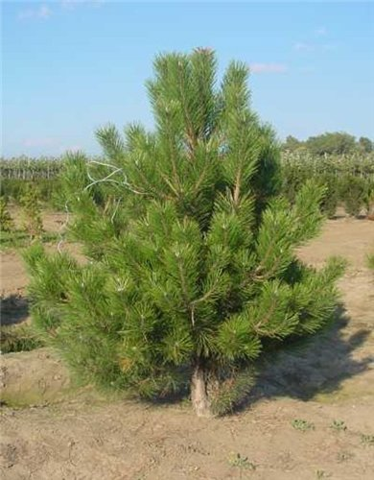
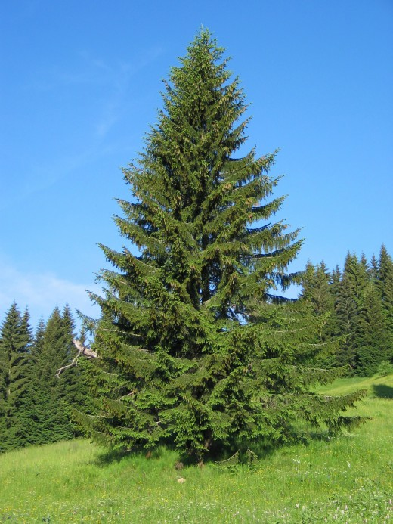
Экологическая ниша
Много примеров подобного рода среди насекомых. Так, короед-типограф в Сибири и европейской части России является в основном вредителем ели, а на Кавказе — сосны.

Slide 14
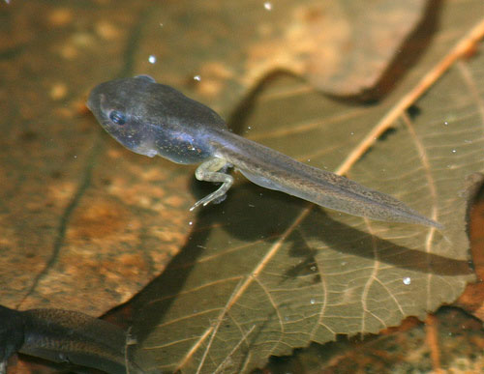
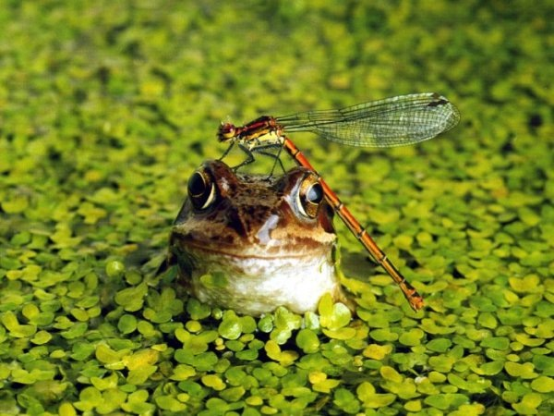
Экологическая ниша
Кроме того, один и тот же вид в разные периоды развития может занимать различные экологические ниши. Например, головастик питается растительной пищей, а взрослая лягушка — типичное
плотоядное животное.

Slide 15
Экологическая ниша
В случае исчезновения вида по каким-либо причинам его экологическую нишу рано или поздно займет другой вид, выполняющий те же функции в сообществе.

